Slide 1
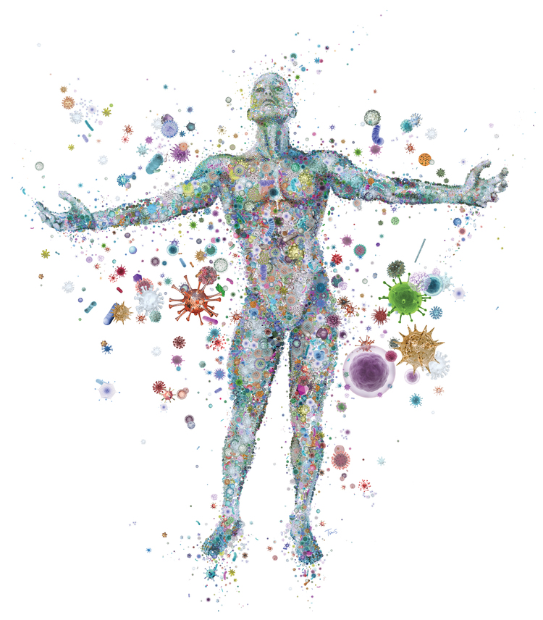
NUOVE FRONTIERE DELLA MICROBIOLOGIA
IL MICROBIOTA
nella fisiologia e nella patologia umana

Slide 2
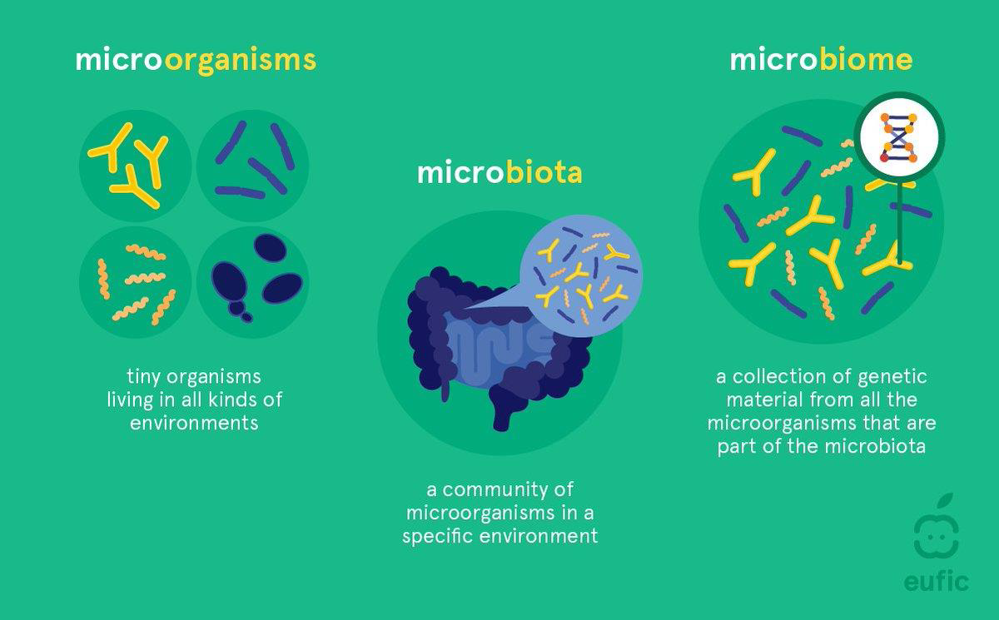
DEFINIZIONI DI MICROBIOTA E MICROBIOMA

Slide 3
Per anni è stato valutato che il rapporto tra il numero di cellule batteriche e quello delle cellule eucariotiche in un corpo umano sia pari a 10/1.
Studi recenti hanno suggerito che questo rapporto sia circa 1/1; un corpo umano standard (70 Kg, h 1,7 m; età 20-30 anni) contiene circa 30 trilioni di cellule umane e 39 trilioni di batteri.
In qualsiasi momento nel corpo umano sono presenti più di 1000 specie, sebbene il numero di genotipi unici (subspecie) potrebbe essere superiore di vari ordini di grandezza.

Slide 4
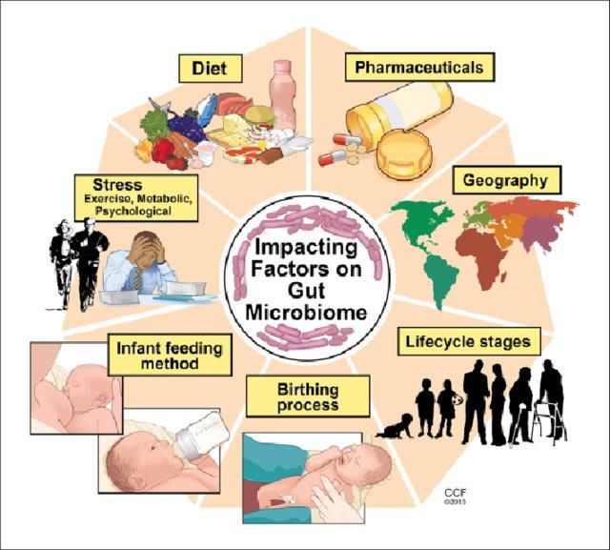
FATTORI CHE INFLUENZANO IL MICROBIOMA UMANO
.... ma anche:
patrimonio genetico
sede del corpo umano
stile di vita / attività lavorativa
ritmo circadiano

Slide 5
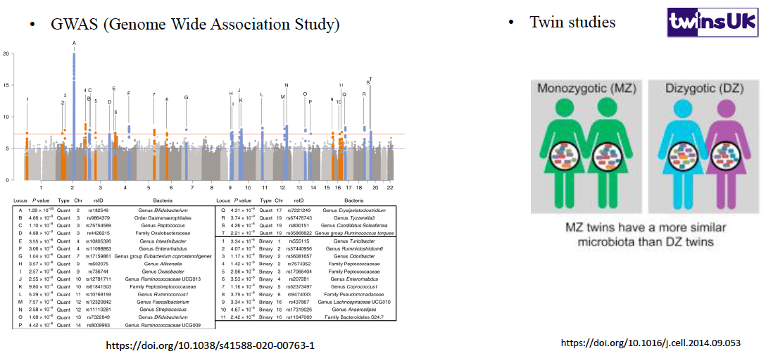
IL PATRIMONIO GENETICO DEL SINGOLO INDIVIDUO MODELLA IL MICROBIOMA
COME FACCIAMO A SAPERLO?

Slide 6
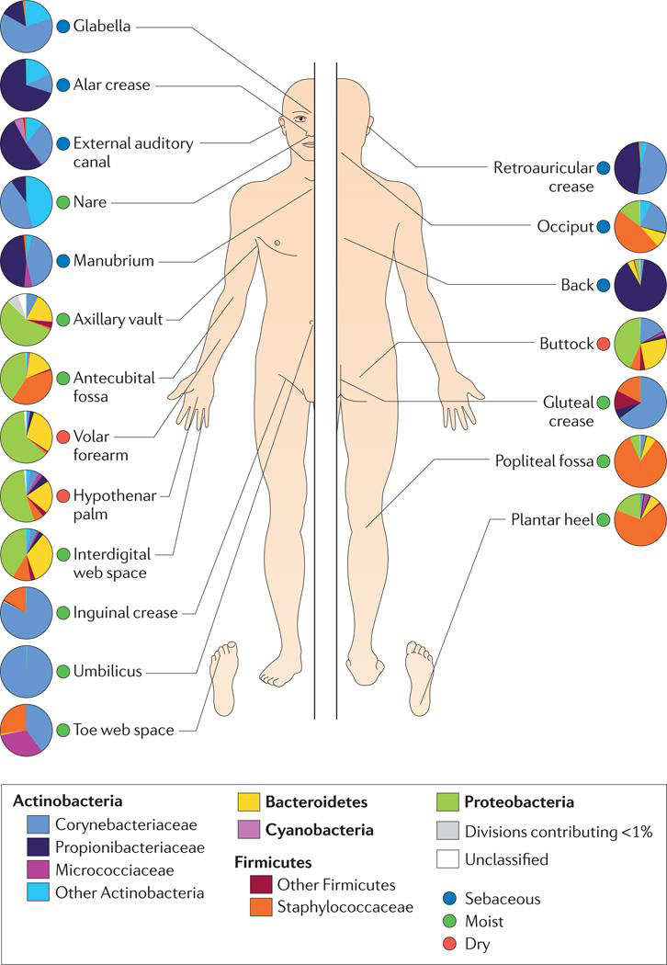
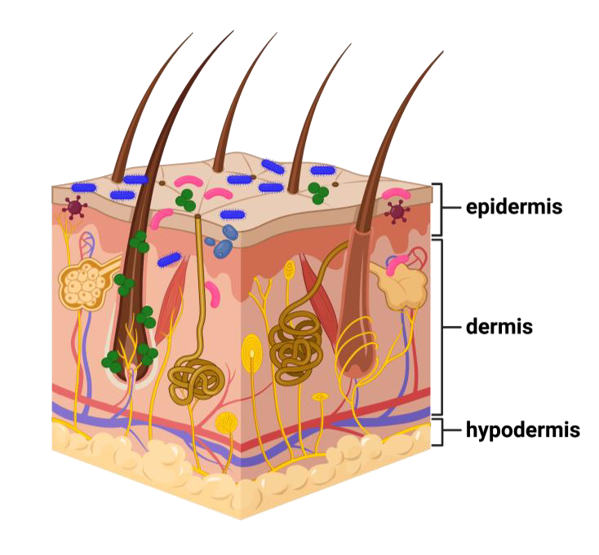
Ogni parte del corpo ha un differente microbioma
doi: 10.1111/j.1753-4887.2012.00493.x

Slide 7
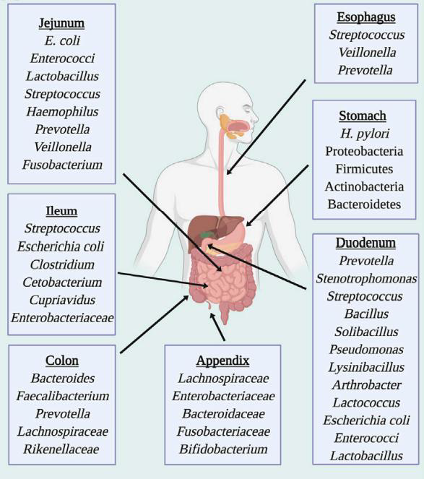
Ogni parte del corpo ha un differente microbiota: apparato digerente
Questo è particolarmente vero per il microbiota intestinale
Studi scientifici hanno dimostrato che che il microbiota intestinale si stabilizza dopo i tre anni di età
Ogni distretto del sistema digerente presenta condizioni differenti: digestione del cibo. pH, temperatura, ossigeno, etc...)
doi: 10.1111/j.1753-4887.2012.00493.x

Slide 8
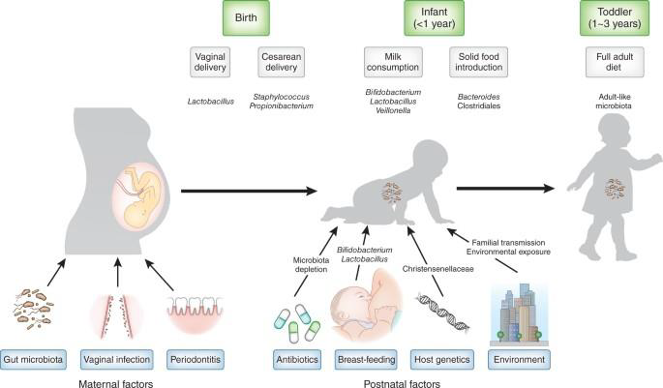
COLONIZZAZIONE INTESTINALE NELL’ETA’ DELLO SVILUPPO
https://doi.org/10.1038/nm.4142

Slide 9
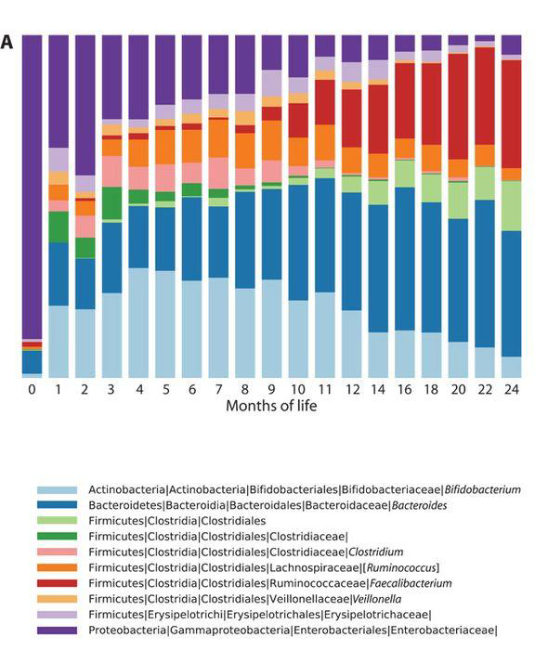
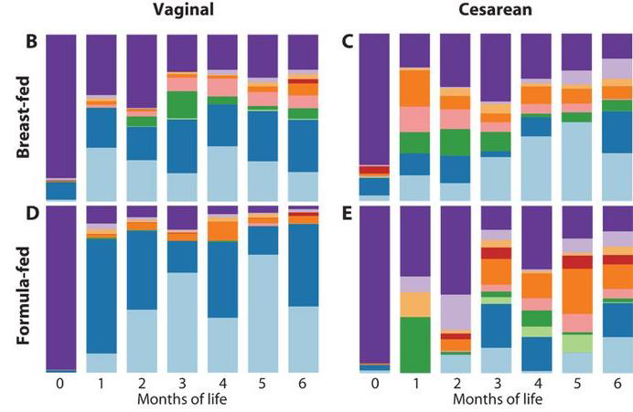
COLONIZZAZIONE INTESTINALE NELL’ETA’ DELLO SVILUPPO
La composizione del microbiota è influenzata da:
Tipo di parto (vaginale o cesareo)
Tipo di nutrizione
DOI: 10.1126/scitranslmed.aad7121

Slide 10
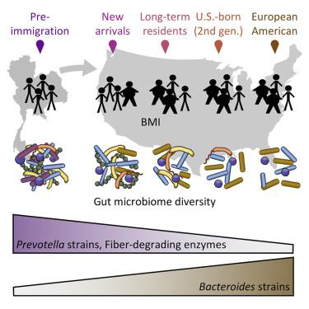
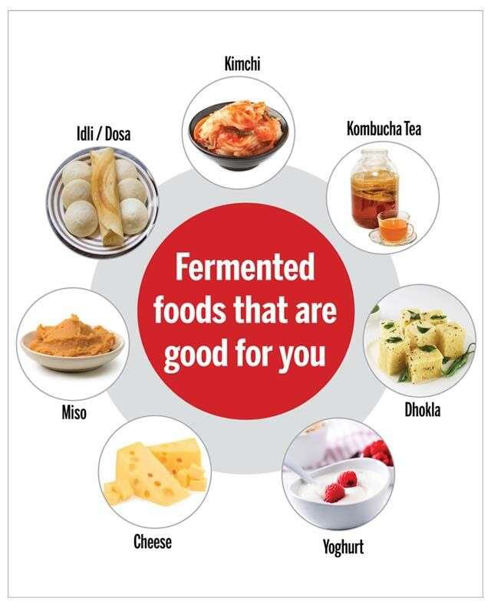
FATTORI CHE INFLUENZANO IL MICROBIOMA UMANO: REGIME DIETETICO
Il cambiamento del regime dietetico negli immigrati dall’Asia agli U.S.A. ha un impatto immediato e fortissimo sulla composizione del microbiota intestinale
Conseguenze su salute, obesità e patologie correlate
I cibi prodotti mediante fermentazione sono associati a un benefico aumento della complessità del microbiota e a un ridotto stato infiammatorio

Slide 11
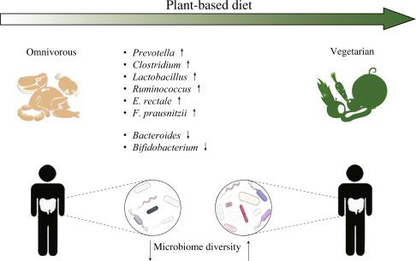
FATTORI CHE INFLUENZANO IL MICROBIOMA UMANO: REGIME DIETETICO
Presenza di vegetali nella dieta
Una dieta ad alto contenuto di vegetali seleziona un microbiota intestinale più vario e stabile
Vegani e vegetariani hanno un microbiota caratteristico
I polifenoli, abbondanti negli alimenti vegetali, aumentano i Bifidobatteri e i Lattobacilli che esercitano un’azione antiinfiammatoria e in generale anti-patogenica con protezione cardiovascolare
Un alto contenuto di fibre causa l’aumento di specie batteriche che fermentano le fibre in metaboliti protettivi: acidi grassi a catena corta che hanno funzioni di promozione della salute (miglioramento della risposta immunitaria contro i patogeni, integrità della barriera ematoencefalica, disponibilità di substrati energetici e regolazione di funzioni critiche dell’intestino)
onnivori
vegetariani
Diversità del
microbiota
https://doi.org/10.1016/j.fshw.2021.11.002

Slide 12
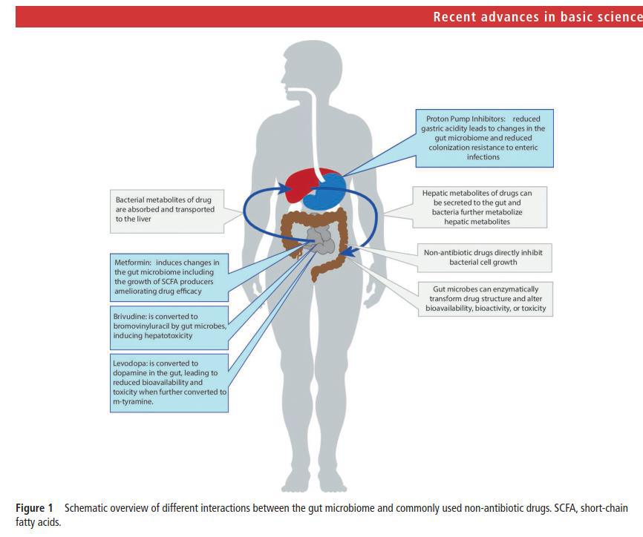
FATTORI CHE INFLUENZANO IL MICROBIOMA UMANO: FARMACI

Slide 13
FATTORI CHE INFLUENZANO IL MICROBIOMA UMANO: STRESS
LO STRESS INFLUENZA LA COMPOSIZIONE DEL MICROBIOTA
Vari studi mostrano che lo stress sociale causa una riduzione dell’abbondanza di batteri con attività anti-infiammatoria (Bacteroides).
La conseguenza è una riduzione di metaboliti microbici antiinfiammatori (es: Acidi Grassi a Catena Corta: SCFA) e un aumento dello stato di infiammazione.
La combinazione di STRESS+INFEZIONE oppure STRESS+ALTRE MALATTIE INFIAMMATORIE peggiora il quadro patologico rispetto a quello di soggetti non stressati.
L’assunzione di batteri conosciuti per la loro attività anti-infiammatoria può migliorare le condizioni di ansia o stress incontrollati.

Slide 14

MA A NOI DI TUTTO QUESTO COSA IMPORTA?

Slide 15
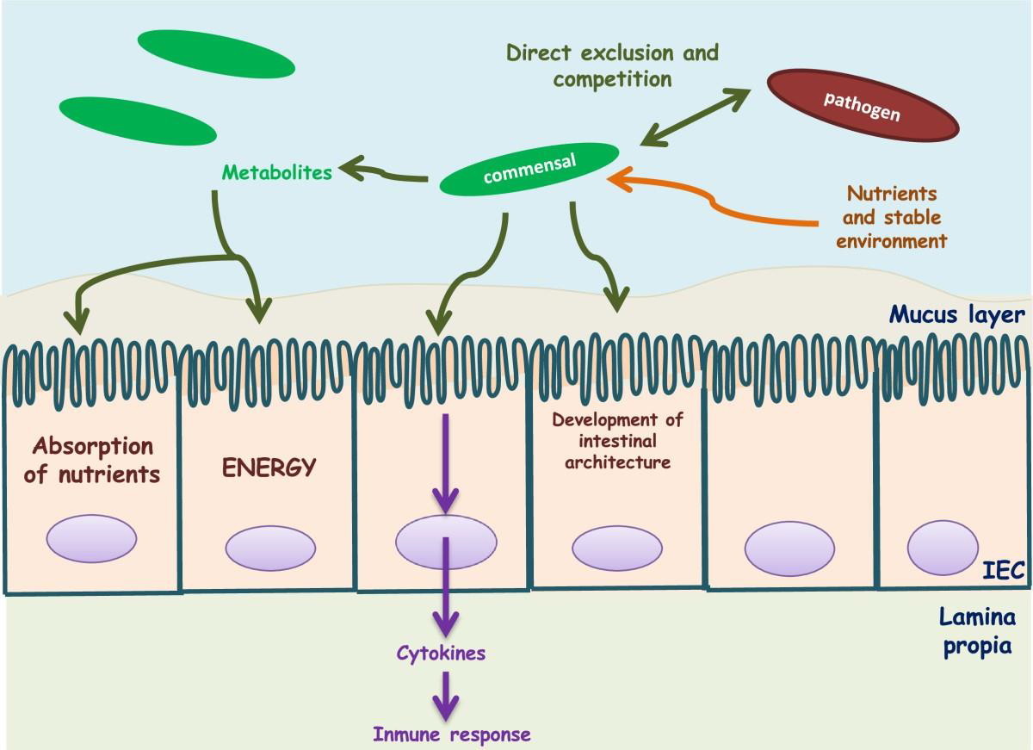
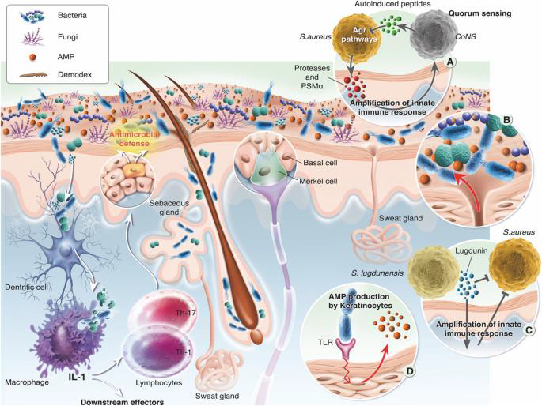
Un microbiota sano ha un effetto sulla salute dell’ospite
https://doi.org/10.1186/1475-2859-12-71

Slide 16
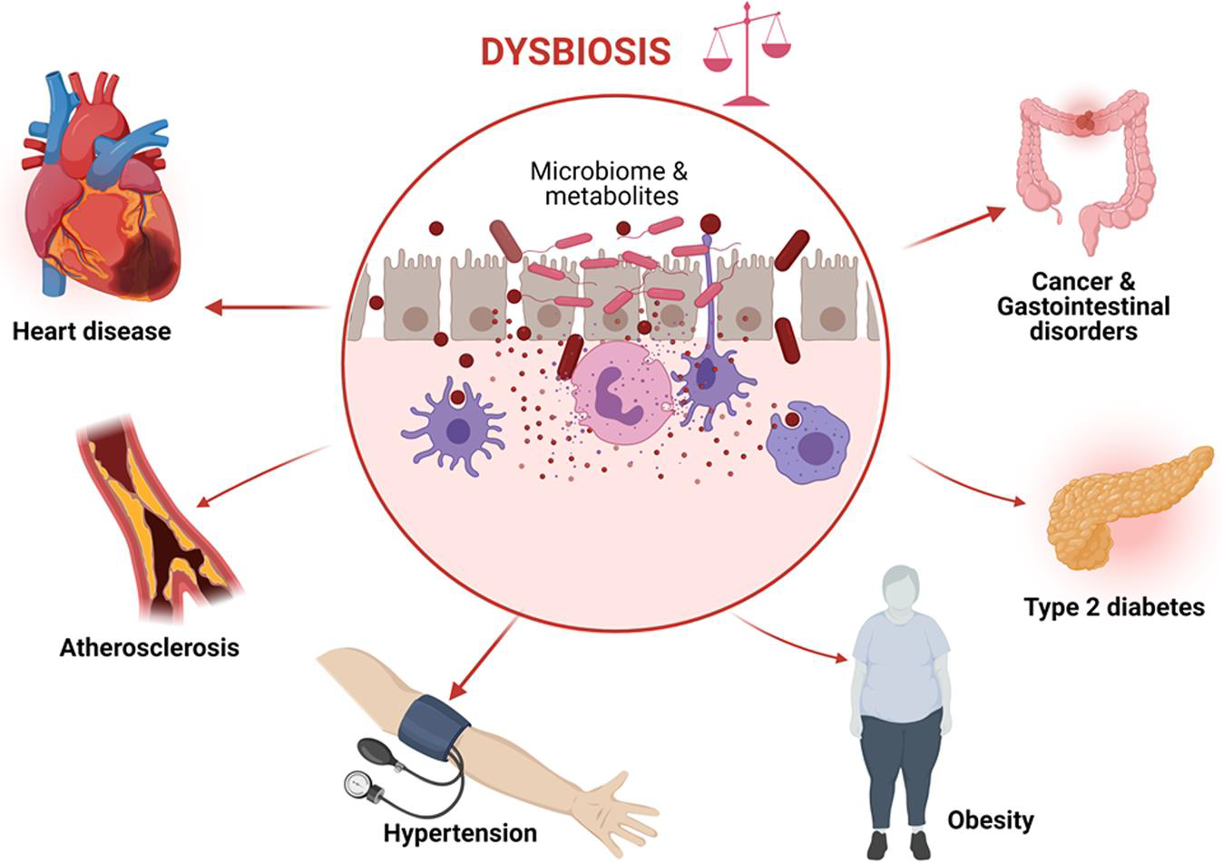
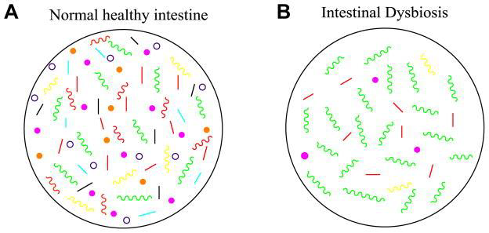
Lo squilibrio della composizione del microbiota sano (bilanciato) è definito DISBIOSI, intesa come alterazione della composizione o riduzione della carica totale
doi: 10.1097/MIB.0000000000000750
https://doi.org/10.1038/s41371-022-00698-6

Slide 17
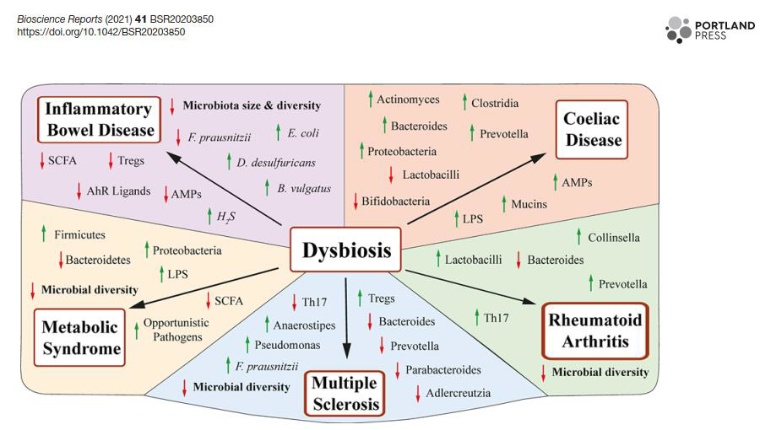
Correlazione tra patologie umane e pattern di disbiosi

Slide 18
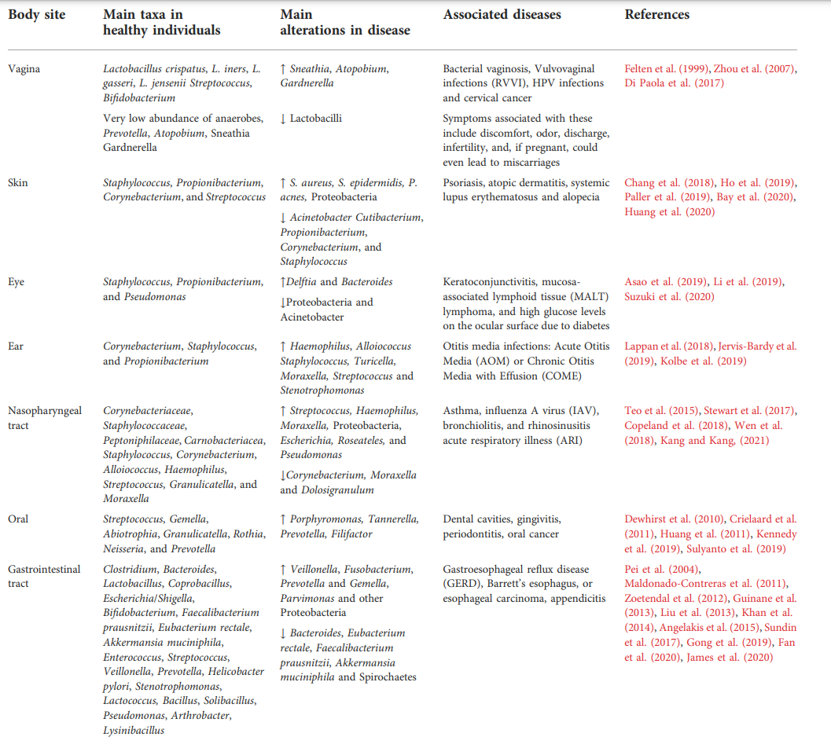

Slide 19
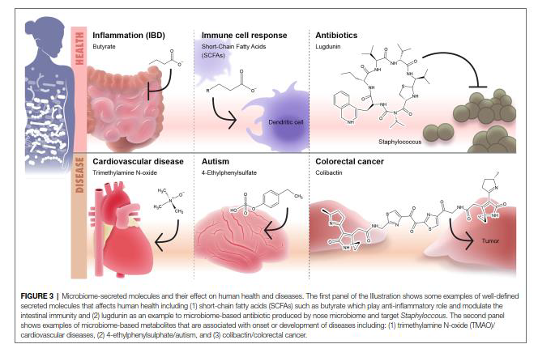

Slide 20
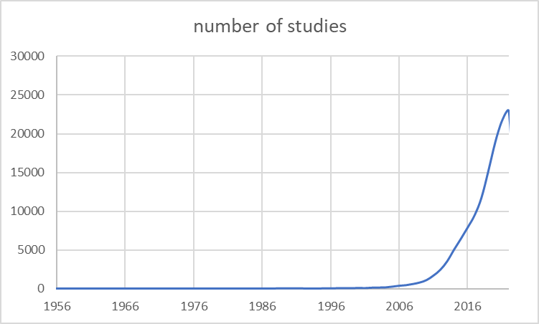
La ricerca sul microbiota umano ha AVUTO un repentino interesse negli ultimi anni, come dimostrato dall’enorme numero di pubblicazioni recenti sull’argomento
Ma cosa è successo intorno all’anno 2000?

Slide 21
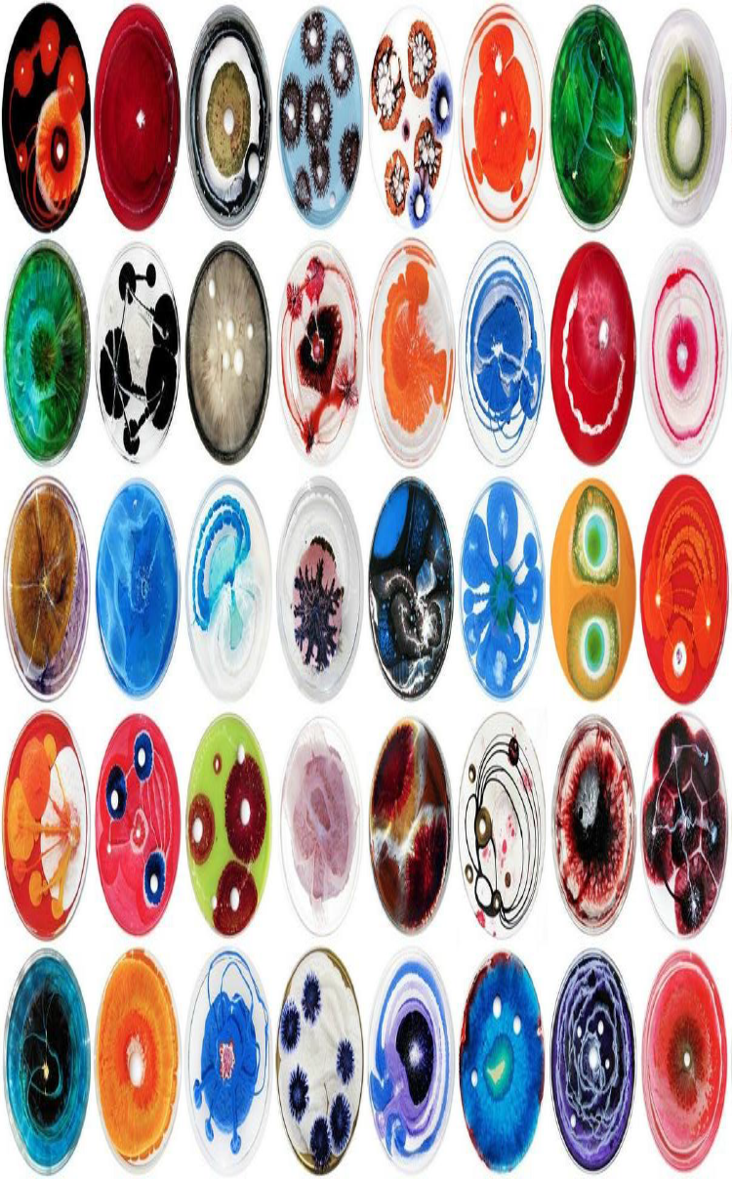
Prima del 2000 gli studi erano basati sulle colture batteriche in vitro....
Alcuni batteri possono essere coltivati in vitro in terreni di coltura specifici e poi possono essere osservati al microscopio e indagati con tecniche di biochimica...
PROBLEMA: .... ma solo una minima percentuale di microrganismi crescono in condizioni artificiali
La percentuale di batteri incoltivabili varia a seconda del biota studiato: il 99% dei batteri non sono coltivabili in alcuni terreni, 50 % per le specie orali, mentre la percentuale è sconosciuta per altre nicchie ecologiche

Slide 22
Dopo il 2000 è stato possibile usare tecniche nuove, ad altissima prestazione (smart technologies) e molto economiche...

Slide 23
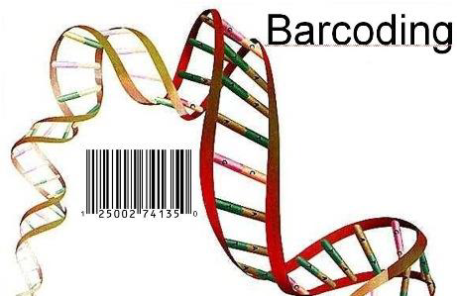
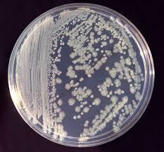
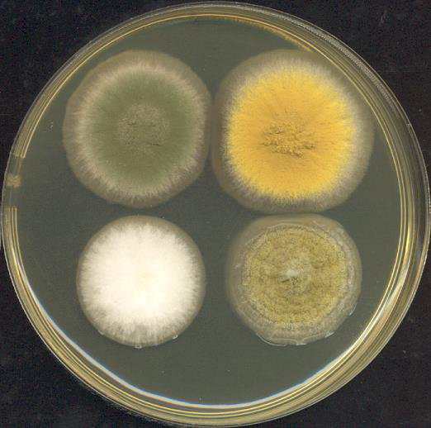
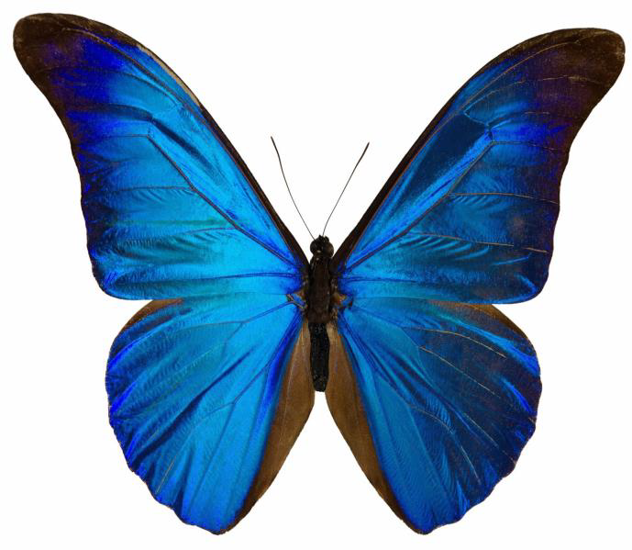
DNA Barcoding
Codice a barre del DNA
“A tool for rapid species identification based on DNA sequences”
Kress and Erickson, 2008
Amplificazione di un tratto
significativo del DNA
Confronto con database
di sequenze
Identificazione
della specie
Inserimento nella
tassonomia
Estrazione del DNA
Sequenziamento
rRNA 16S
per identificare i batteri
ITS o 18S 16S
per identificare i miceti
Citocromo C ossidasi 1 mitocondriale
per identificare animali

Slide 24
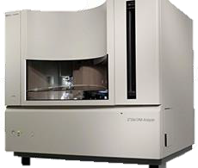
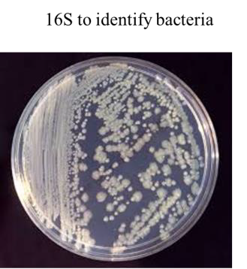
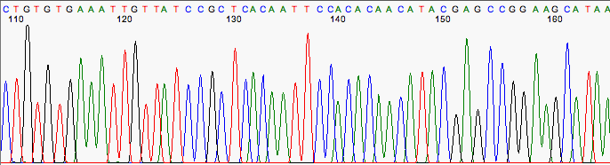
Molecular fingerprinting
Impronta genetica (fingerprint) il profilo derivato dalla identificazione della sequenza nucleotidica di determinati marcatori molecolari ad un genoma, per renderlo riconoscibile e rintracciabile.
Un marcatore molecolare (genetico) può evidenziare le differenze tra due genomi, in termini di lunghezza di regioni dalle estremità conosciute, o di presenza/assenza di una sequenza nota.
Costo per un isolato batterico: 4-5 euro

Slide 25
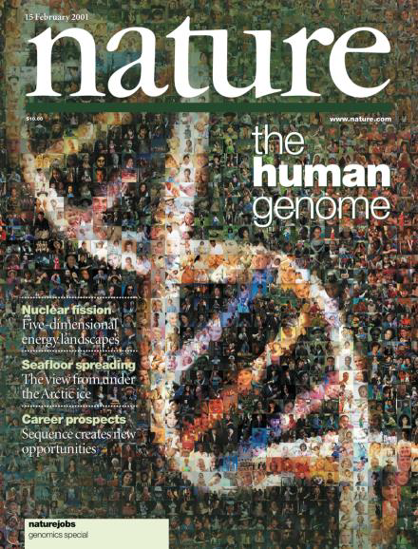
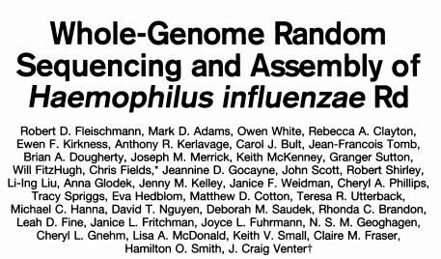

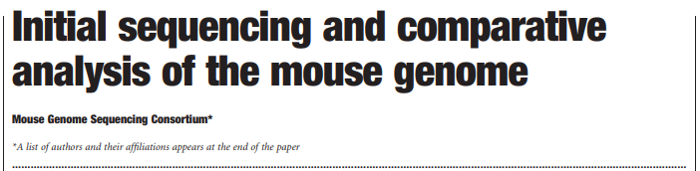
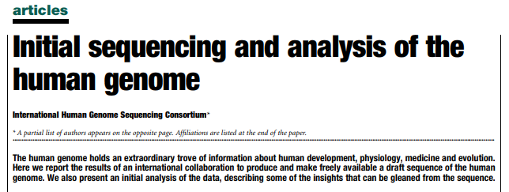
Ma cosa è successo intorno al 2000 che ha causato
l’aumento improvviso di questi studi?

Slide 26
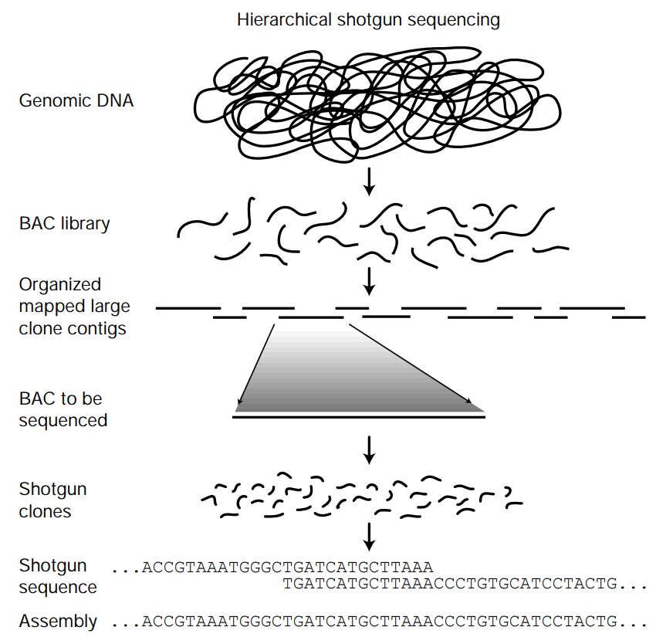
Come è stato condotto il sequenziamento del genoma umano?

Slide 27
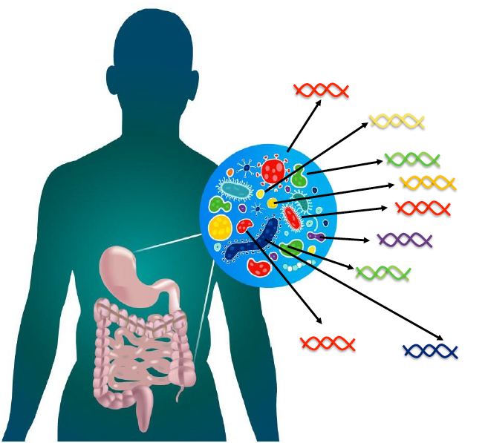
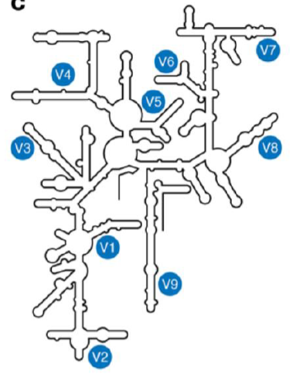
Queste tecniche dopo il 2000 sono state usate per identificare le specie batteriche senza passare per l’isolamento in coltura
1
Analisi delle regioni ipervariabili nel gene codificante per il 16S rRNA è il marcatore più usato per l’identificazione delle specie batteriche

Slide 28
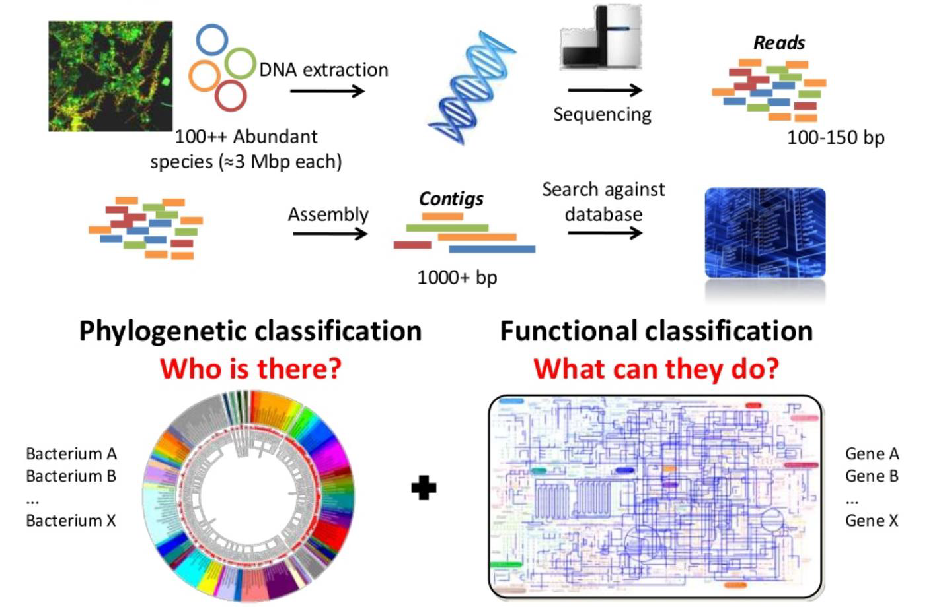
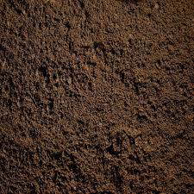
Metagenomica
Classificazione filogenetica
Chi ho trovato?
Classificazione Funzionale
Cosa può fare?

Slide 29
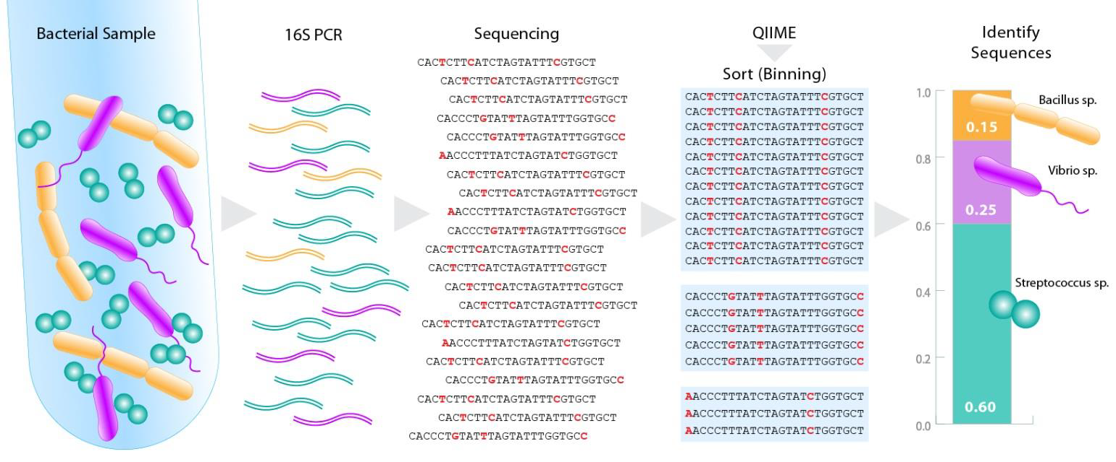
ANALISI DELLA FREQUENZA DI OGNI SINGOLA SPECIE CALCOLATA IN PROPORZIONE DEI MARKERS IDENTIFICATI

Slide 30
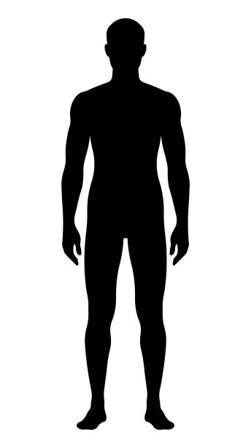
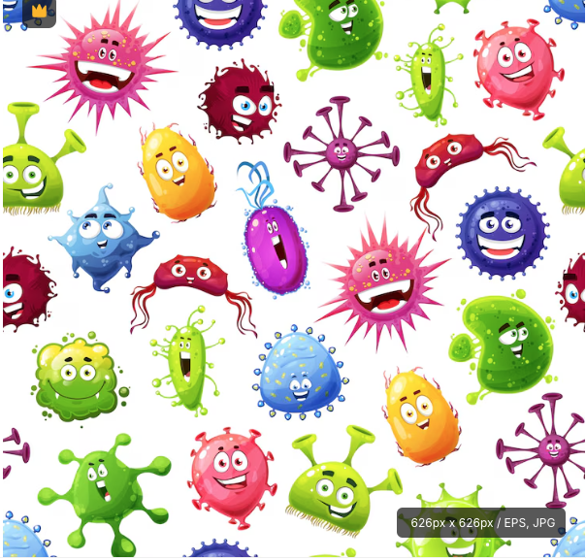
ASSOCIAZIONE DI ALTRE TECNOLOGIE «...OMICHE»
METAPROTEOMICA
Consentono di fotografare le funzioni biologiche realmente attive al momento del prelievo
METATRASCRITTOMICA
METABOLOMICA
Microbiologia medica come studio delle relazioni dinamiche e interdipendenti tra microbiota e organismo umano,
in salute e in malattia

Slide 31
ALCUNI ESEMPI DI STUDI SULLA CORRELAZIONE TRA COMPOSIZIONE DEL MICROBIOTA E PATOLOGIA UMANA

Slide 32
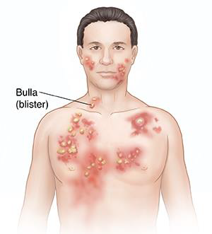
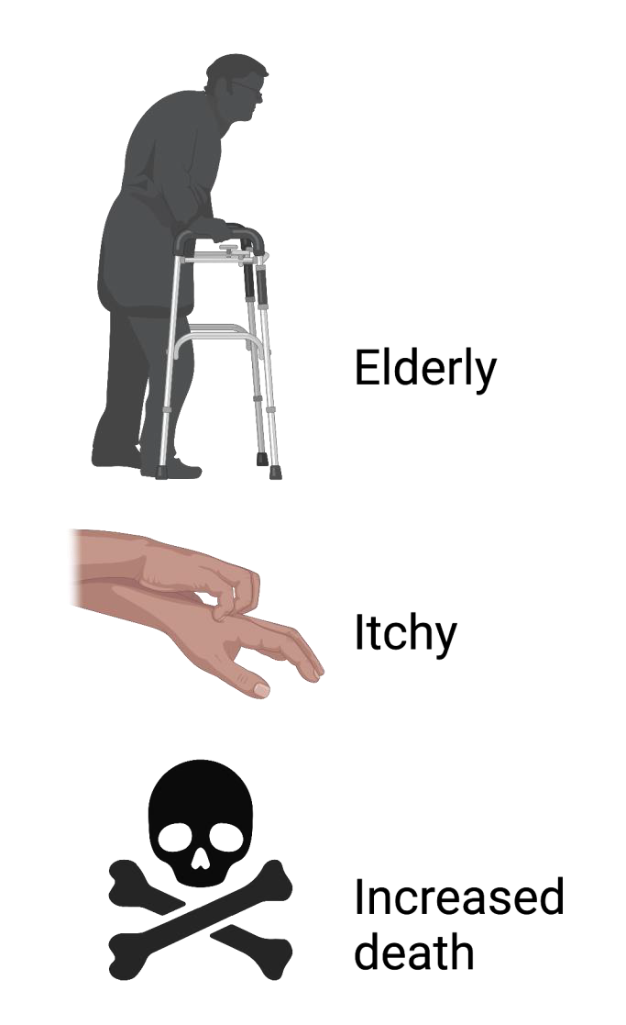
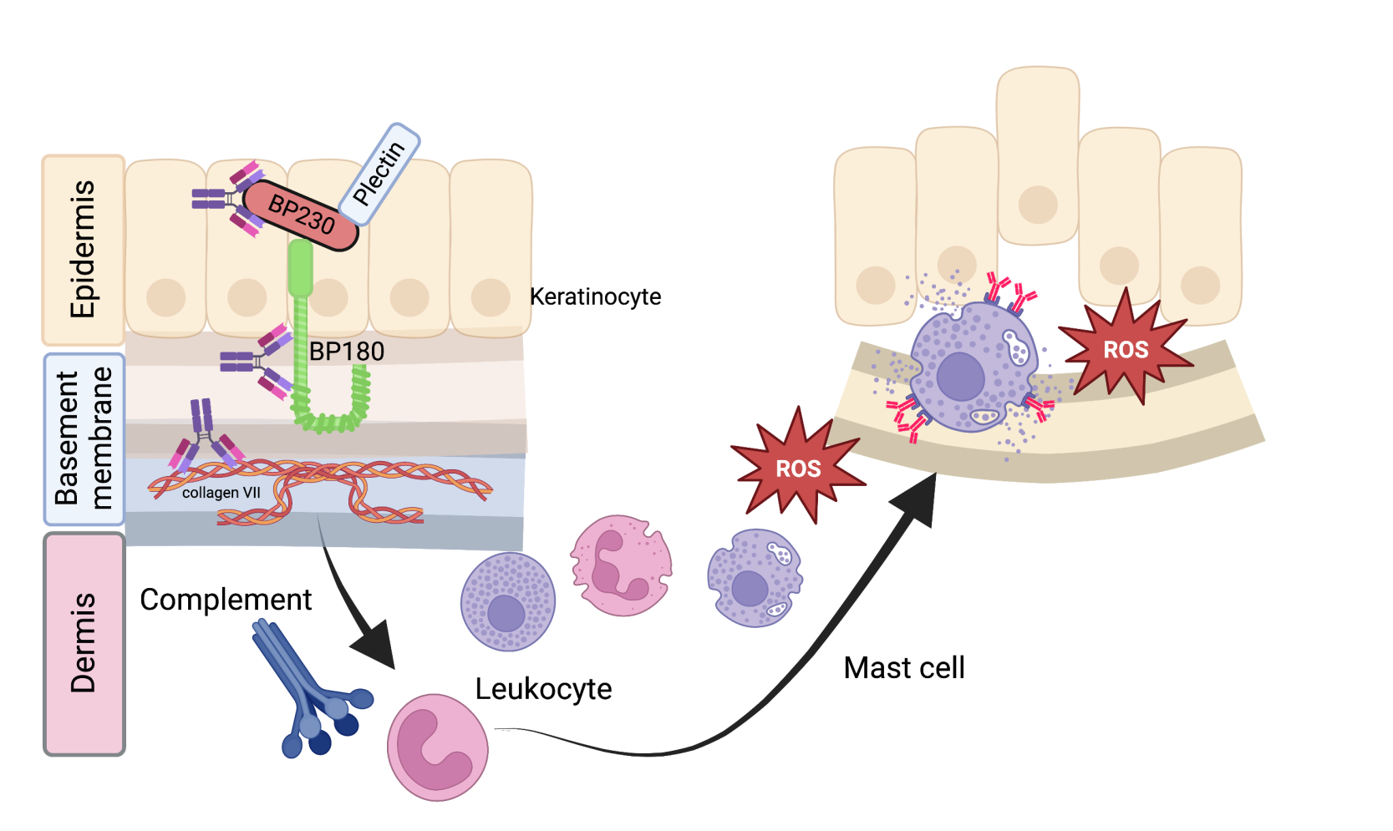
Microbiota nel pemfigoide bolloso
Patogenesi autoimmune: formazione di vesciche indotte da autoanticorpi IgG che causano riduzione del collagene nella matrice extracellulare
Sitaru. 2009. J Invest Derm.

Slide 33
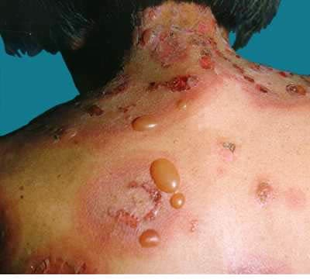
Nella patogenesi è coinvolto solo il microbiota della cute?

Slide 34
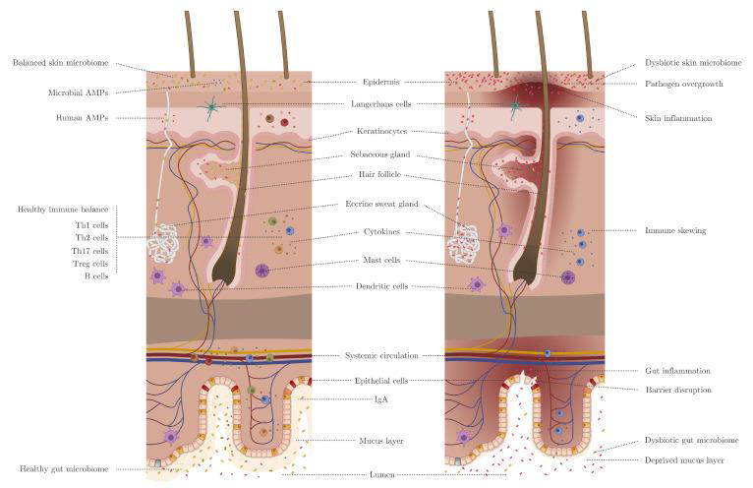
Ipotesi sul ruolo del «gut-skin axis» nel pemfigo bolloso
Studi recenti hanno suggerito una correlazione tra il microbiota intestinale e quello della cute (gut-skin axis)
INFATTI:
Alcune dermatosi si accompagnano con disordini della funzione intestinale
Molte patologie cutanee infiammatorie (Psoriasi, disordini dermatite atopica...) sono accompagnate da disbiosi dell’intestino (alterata composizione e riduzione della α−diversità)
La disbiosi intestinale potrebbe aumentare la vulnerabilità dell’ospite innescando una risposta immunitario-infiammatoria anomala e uno sbilanciamento dell’equilibrio cutaneo

Slide 36
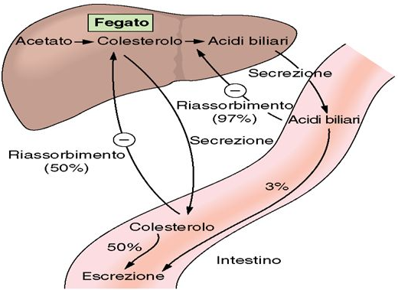
Circolo entero-epatico
Il fegato produce la bile che contiene acidi biliari primari che vengono riversati nel duodeno e limitano la carica di batteri gram negativi nel tenue.
I batteri trasformano gli acidi biliari primari in secondari, che vengono riassorbiti regolando l’omeostasi della produzione di bile, ma anche il metabolismo di lipidi e carboidrati.
Un’alterata composizione del microbiota intestinale (antibiotici, dieta, patologie intestinali...) altera questo meccanismo con riduzione degli acidi biliari secondari.
La mancata trasformazione di acidi biliari in secondari favorisce la colonizzazione e proliferazione da Clostridium difficile, responsabile della colite pseudomembranosa
Ruolo del trapianto fecale

Slide 38
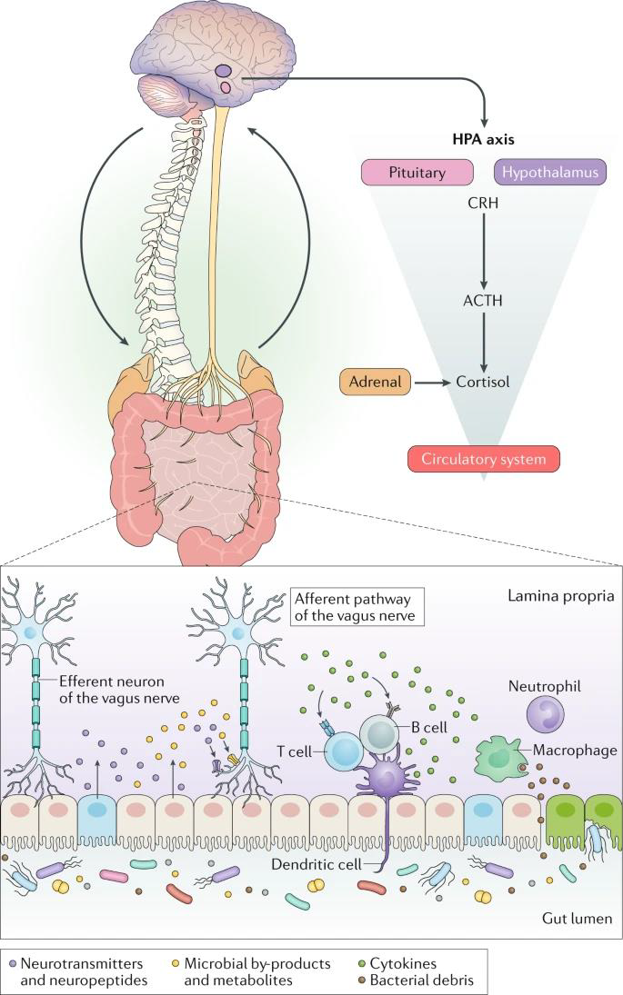
Gut microbiota - brain axis
È un network bidirezionale di comunicazioni tra batteri intestinali e SNC che coinvolge molti sistemi biologici
Utilizza neurotrasmettitori e vie neuronali che collegano:
sistema nervoso enterico
nervo vago
sistema neuroendocrino
asse ipotalamo–ipofisi- surrene
sistema immunitario
vie metaboliche

Slide 39
Il microbiota intestinale produce composti neuroattivi:
neurotrasmittitori: acido γ-aminobutirrico (GABA), noradrenalina, dopamina e serotonina
aminoacidi (tiramina e triptofano)
metaboliti microbici (short-chain fatty acids).
Questi metaboliti passano attraverso la circolazione portale e interagiscono con il sistema immunitario dell’ospite, influenzano il metabolismo e agiscono sui neuroni del sistema nervoso enterico (SNE) che trasmettono alle vie afferenti del nervo vago e segnalano direttamente al cervello.
Il microbiota può anche alterare l’integrità della barriera intestinale che controlla il passaggio di molecole-segnale dal lume intestinale alla lamina propria, ove risiedono le terminazioni del SNE e cellule del sistema immunitario
L’integrità della barriera intestinale può alterarsi in alcune condizioni psichiatriche (ansia, autismo, depressione...)

Slide 40
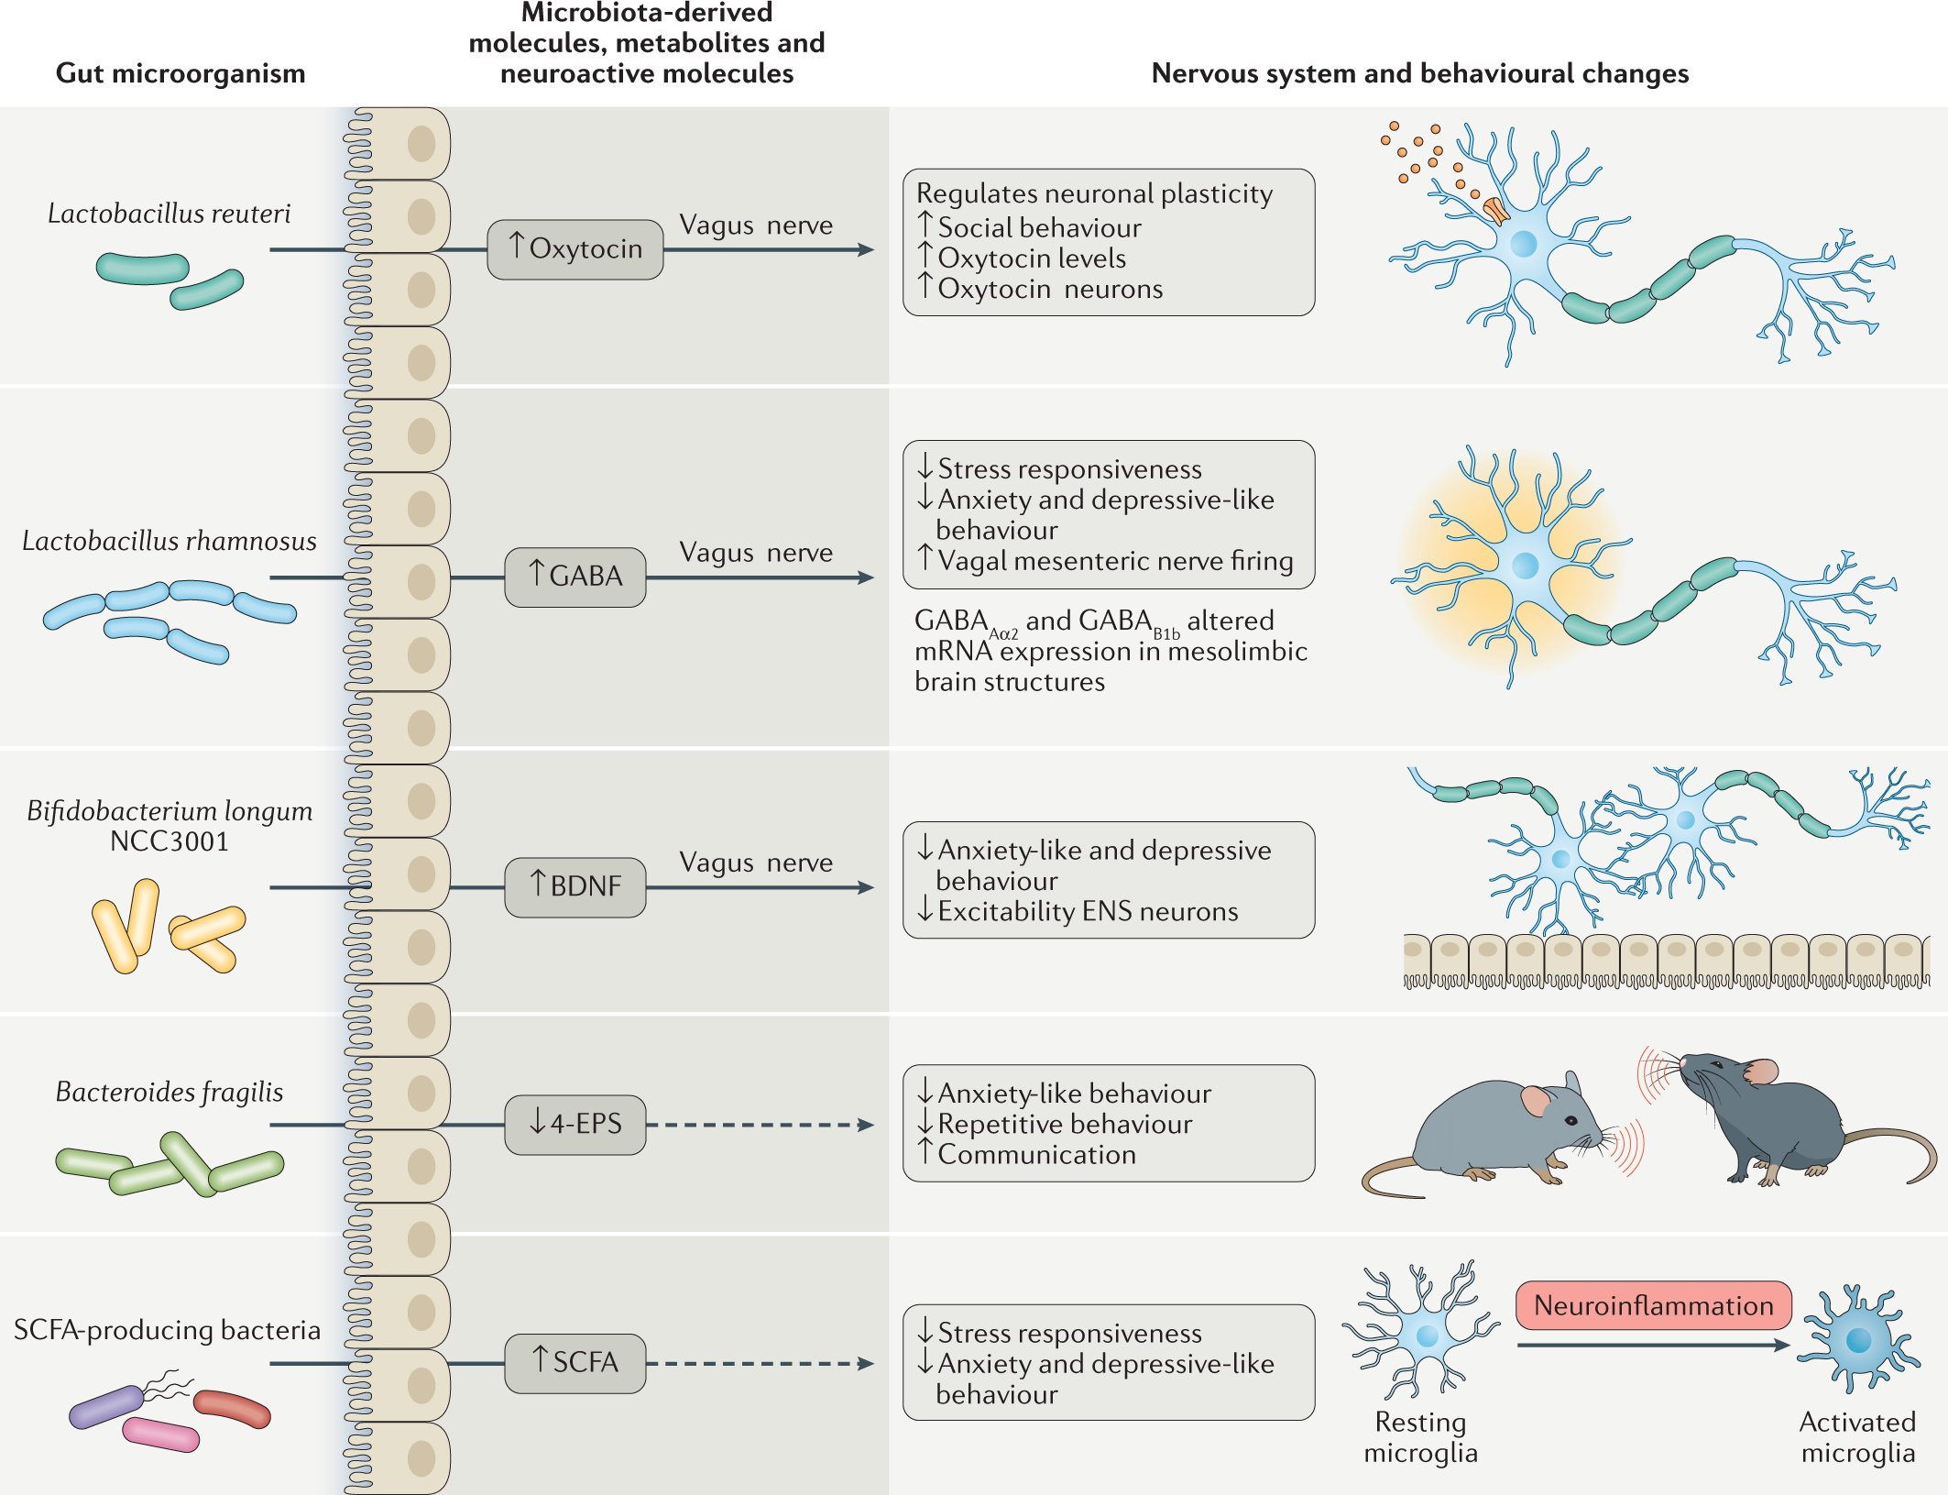

L’ossitocina aumenta i comportamenti sociali in modelli murini di autismo
GABA riduce la depressione e i comportamenti ansiosi nei topi ... Non nell’uomo
Migliora le alterazioni dell’umore e riduce comportamenti simil-ansia e depressione nei topi
Migliora le alterazioni dell’umore e riduce comportamenti simil-ansia, ripetitivi e la comunicazione
Regola l’espressione di geni coinvolti nella maturazione della glia

Slide 42

VARIAZIONE CIRCADIANA DEL MICROBIOTA UMANO
La raccolta di un campione di microbiota da un sito qualsiasi è una sfida perché varia molto nel tempo:
il microbiota si stabilisce dopo la nascita...
...ma è sottoposto a a continue variazioni in tempi medi (giorni)
... e anche in tempi brevi (ore)
Dalle ampie oscillazioni della presenza di specie batteriche si capisce quanto sia difficile prendere campioni rappresentativi (vedere barre nere)
IL MICROBIOTA È UN COMPLESSO SISTEMA OMEOSTATICO DINAMICO
doi:10.1038/nm.4517

Slide 43

A prima vista l’apparente dicotomia tra dinamismo e robustezza del microbiota sembra difficile da risolvere
Tutti gli ecosistemi sono sottoposti a variazioni cicliche della popolazione, in termini di diversità e di densità della popolazione
Queste variazioni dipendono da tante variabili: competizione tra le specie, relazioni metaboliche, variazioni dell’assetto immunologico, cambiamenti nella nutrizione, etc
Pertanto, per condurre uno studio scientifico è meglio effettuare una caratterizzazione longitudinale del microbiota di un individuo e una scelta accurata della sede del prelievo.

Slide 44
Il grado di personalizzazione del microbioma è molto maggiore di quello del genoma dell’ospite che è pari al 99,5% tra individui diversi.... Solo 0,5% del genoma è unico per un individuo.
Al contrario non esiste alcuna sovrapposizione tra le specie del microbiota di due individui.

Slide 45


Visione sistemica della realtà
Viviamo nell’epoca in cui si studia la complessità...

Slide 46
RUOLO DELL’INTELLIGENZA ARTIFICIALE
Molto spesso i grandi balzi della conoscenza sono dipesi non solo dal fatto che gli uomini si sono posti nuove domande....
....ma anche dalla disponibilità di nuove tecnologie che hanno permesso di indagare con tecniche nuove, adeguate ai nuovi problemi
.... E forse non è un caso che le nuove domande spesso compaiano insieme alle nuove tecniche

